Slide 1
ГБОУ СОШ № 1 г.о. Чапаевск СП д/с № 27 «Светлячок»
Творю, дышу, живу
Подготовил: Федькаева Н.А.,
родитель воспитанницы
II-ой младшей группы
Воспитатель: Никифорова С.А.

Slide 11
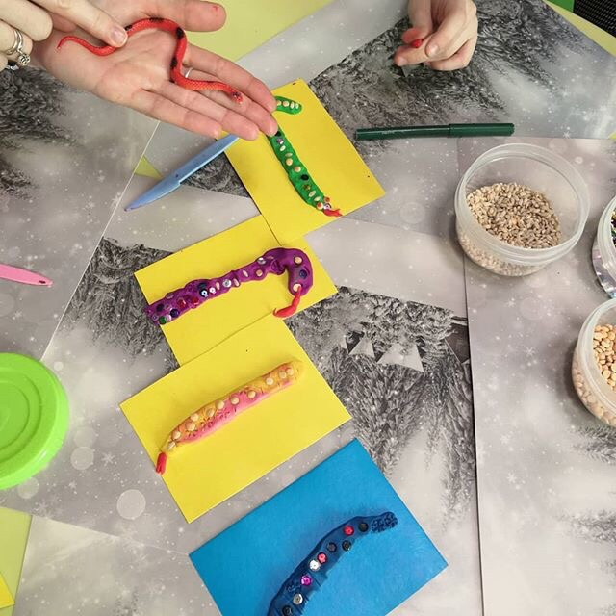

Slide 16
Спасибо за внимание!

